Slide 1
MySQL 进阶

Slide 2

目
可视化工具使用
多表操作
多表查询
事务
数据库备份和还原
数据库设计三大范式
Contents

Slide 3
可视化工具使用
可视化软件的使用【会用就行】

Slide 4
目
可视化工具使用
多表操作
多表查询
事务
数据库备份和恢复
数据库设计三大范式
Contents

Slide 5
约束
为什么要有多表?

Slide 6
约束
外键约束【重点】

Slide 7
约束
多表间关系

Slide 8
目
可视化工具使用
多表操作
多表查询
事务
数据库备份和恢复
数据库设计三大范式
Contents

Slide 9
多表操作
多表查询数据准备
创建表
添加数据

Slide 10
多表操作
交叉连接查询
查询原理
左表的每条数据和右表的每条数据组合，这种效果称为笛卡尔乘积.
查询语法
SELECT 列名 FROM 表名1,表名2 ;

Slide 11
多表操作
内连接查询
查询原理
内连接查询的是两张表有交集的部分数据(有主外键关联的数据)。
查询语法
显式内连接
隐式内连接
SELECT 列名 FROM 表名1 [INNER] JOIN 表名2 ON 条件;
SELECT 列名 FROM 表名1,表名2 WHERE 条件;

Slide 12
多表操作
外连接查询
左外连接
查询原理
  查询左表的全部数据，和左右两张表有交集部分的数据。
查询语法
右外连接
查询原理
  查询右表的全部数据，和左右两张表有交集部分的数据。
查询语法
SELECT 列名 FROM 表名1 LEFT [OUTER] JOIN 表名2 ON 条件;
SELECT 列名 FROM 表名1 RIGHT [OUTER] JOIN 表名2 ON 条件;

Slide 13
多表操作
子查询介绍

Slide 14
多表操作
子查询进阶

Slide 15
目
可视化工具使用
多表操作
多表查询
事务
数据库备份和恢复
数据库设计三大范式
Contents

Slide 16
MySQL 事务
事务的概述
事务：一条或多条 SQL 语句组成一个执行单元，其特点是这个单元要么同时成功要么同时失败。
单元中的每条 SQL 语句都相互依赖，形成一个整体。
如果某条 SQL 语句执行失败或者出现错误，那么整个单元就会撤回到事务最初的状态。
如果单元中所有的 SQL 语句都执行成功，则事务就顺利执行。

Slide 17
MySQL 事务
MYSQL进行事务管理
开启事务
回滚事务
提交事务
START TRANSACTION;
ROLLBACK;
COMMIT;

Slide 18
MySQL 事务
事务的四大特征(ACID)
  原子性(Atomicity)
原子性是指事务包含的所有操作要么全部成功，要么全部失败回滚。
因此事务的操作如果成功就必须要完全应用到数据库，如果操作失败则不能对数据库有任何影响。
  一致性(Consistency)
一致性是指事务必须使数据库从一个一致性状态变换到另一个一致性状态。
也就是说一个事务执行之前和执行之后都必须处于一致性状态。
  隔离性(isolcation)
隔离性是当多个用户并发访问数据库时，比如操作同一张表时，数据库为每一个用户开启的事务。
不能被其他事务的操作所干扰，多个并发事务之间要相互隔离。
  持久性(durability)
持久性是指一个事务一旦被提交了，那么对数据库中的数据的改变就是永久性的。
即便是在数据库系统遇到故障的情况下也不会丢失提交事务的操作。

Slide 19
MySQL 事务
事务的隔离级别
  事务的隔离级别
  多个客户端操作时，各个客户端的事务之间应该是隔离的，相互独立的，不受影响的。
  而如果多个事务操作同一批数据时，就会产生不同的问题，我们需要设置不同的隔离级别来解决这些问题。
  隔离级别分类
隔离级别 | 名称 | 会引发的问题
read uncommitted | 读未提交 | 脏读、不可重复读、幻读
read committed | 读已提交 | 不可重复读、幻读
repeatable read | 可重复读 | 幻读
serializable | 串行化 | 无

Slide 20
MySQL 事务
演示数据库安全性问题的发生
  隔离级别问题演示
  1. 脏读问题演示。
  2. 不可重复读问题演示。
  3. 幻读问题演示。

Slide 21
目
可视化工具使用
多表操作
多表查询
事务
数据库备份和恢复
数据库设计三大范式
Contents

Slide 22
数据库备份和恢复
命令行方式
备份
登录到 MySQL 服务器，输入： mysqldump –u root –p 数据库名称 > 文件保存路径
恢复
1. 登录 MySQL 数据库。
2. 删除已备份的数据库。
3. 重新创建名称相同的数据库。
4. 使用该数据库。
5. 导入文件执行：source 备份文件全路径。

Slide 23
数据库备份和恢复
图形化界面方式

Slide 24
目
可视化工具使用
多表操作
多表查询
事务
数据库备份和恢复
数据库设计三大范式
Contents

Slide 25
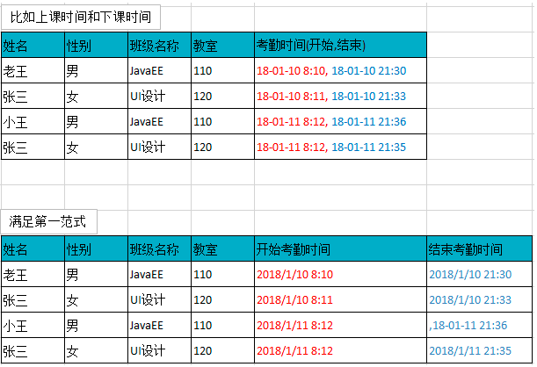
数据库设计三大范式
1NF
数据库表的每一列都是不可分割的原子数据项，不能是集合、数组等非原子数据项。即表中的某个列有多个值时，必须拆分为不同的列。简而言之，第一范式每一列不可再拆分，称为原子性

Slide 26
数据库设计三大范式
2NF
在满足第一范式的前提下，表中的每一个字段都完全依赖于主键。所谓完全依赖是指不能存在仅依赖主键一部分的列。简而言之，第二范式就是在第一范式的基础上所有列完全依赖于主键列。当存在一个复合主键包含多个主键列的时候，才会发生不符合第二范式的情况。比如有一个主键有两个列，不能存在这样的属性，它只依赖于其中一个列，这就是不符合第二范式。
简而言之,第二范式需要满足:
1. 一张表只描述一件事情
2. 表中的每一个列都依赖于主键

Slide 27
数据库设计三大范式
3NF
在满足第二范式的前提下，表中的每一列都直接依赖于主键，而不是通过其它的列来间接依赖于主键。简而言之，第三范式就是所有列不依赖于其它非主键列，也就是在满足2NF的基础上，任何非主列不得传递依赖于主键。所谓传递依赖，指的是如果存在"A → B → C"的决定关系，则C传递依赖于A。因此，满足第三范式的数据库表应该不存在如下依赖关系：主键列 → 非主键列x → 非主键列y

